Slide 1

農作業安全 研修資料モデル
総合編
令和４年度 農作業安全総合対策推進事業
一般社団法人 日本農業機械化協会
本資料は上記農林水産省補助事業により作成したもので、どなたでもご自由にそのまま、または改造してお使いいただけます。基本的には農業者を対象に研修を実施する際の資料を想定して取りまとめました。
なお、PowerPointのノート機能を用いて解説等が記載してあります。
※有償での配布や有償講座へのご使用はお控え下さい。
Notes:
スライドの解説等：太字で表示
読み上げる想定の文章：細字で表示
※ ただしあくまで参考としての記述であり、これをそのまま読み上げるのではなく、自らの表現でお話し下さい。
本スライドは表紙を除き３６枚で、研修に用いると４５分程度と目されます。
３０分程度（２１枚）、１５分程度（１２枚）の研修を行うときにどれをピックアップするかの目安を、【３０】【１５】で、ご参考までに標記しました。

Slide 2
農業のイメージ
一般に「農業」と聞いて思い浮かべるイメージは・・・
牧歌的、生命を育む、自然に親しむ、地方の良さ・・・など
まず「危険！」と思う人はあまりいない、ところが
実際には農業は死亡率の高い、大変危険な産業なのです
Notes:
話の導入部分としてのスライド。
２ページで述べる「他産業と比べて死亡率が高い」ということにつき、前置きとして強い印象を与えるような説明をする。
【３０】【１５】

Slide 3
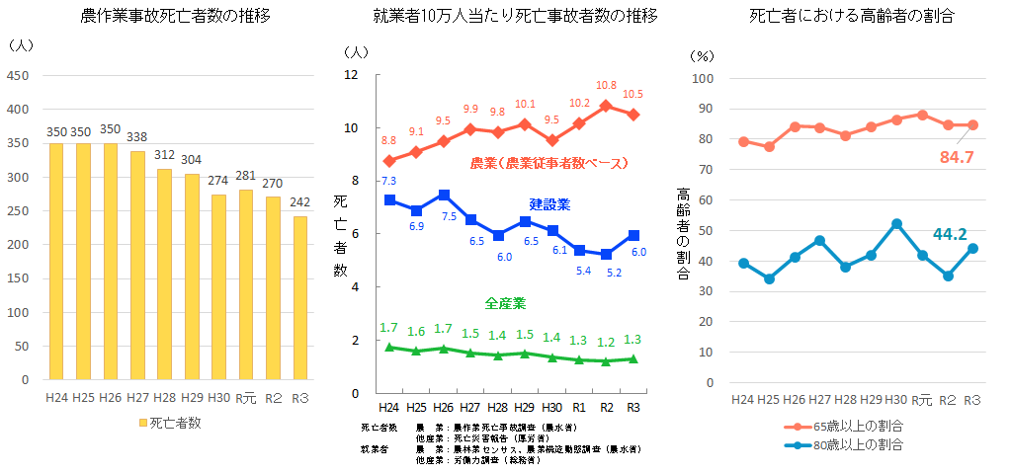
農作業事故は、あなたの身近に迫っている！
Notes:
農水省事故調査データ(1)
【農作業事故死亡者数の推移】
350人程度で推移してきた死亡者数が近年減少しており、一見、好ましい傾向のように見えるが、
【就業者10万人当たり死亡事故者数の推移】
死亡者数が減っているのは農業者の数が減っているからといえ、単位人口あたり死亡率は全産業中トップクラス。約15年前には建設業の方が高かったが、現在では農業が約2倍。全産業平均と比べると10倍にも達している。
【死亡者における高齢者の割合】
農業全体が高齢化しているが、事故死亡者はそれ以上に高齢化しており、80歳以上が4～5割を占めている。難しいことではあるが、特に高齢者対策を進める必要。
【３０】【１５】

Slide 4
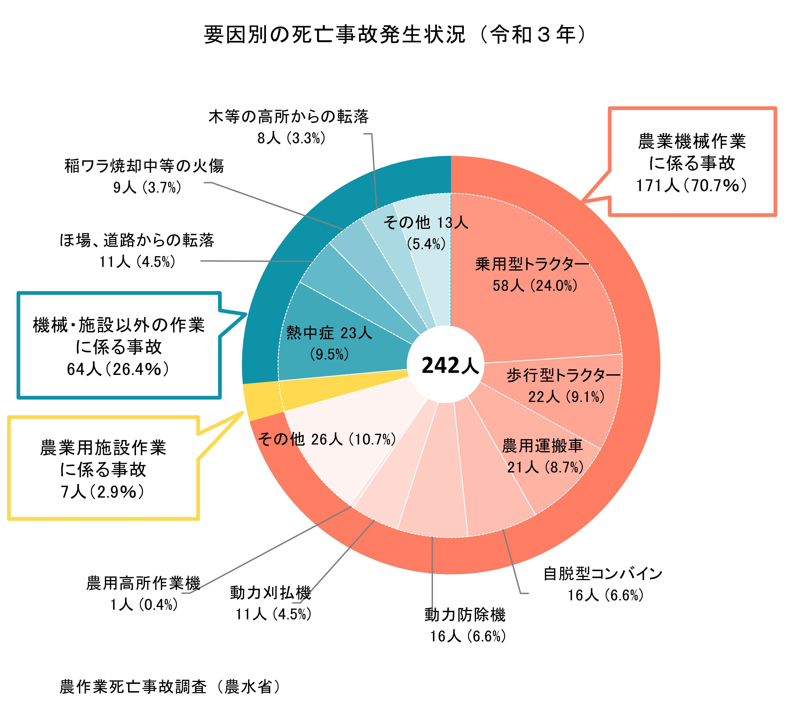
農作業事故は、あなたの身近に迫っている！(続き)
○ 乗用型トラクターの転落・転倒で多くの方が亡くなっています。
乗用型トラクターの転落・転倒が最大の要因
Notes:
農水省事故調査データ(2)
死亡事故の約3／4が農業機械によるもの。機種別では農業型トラクターがいちばん多く、次いで歩行型トラクター、農用運搬車。その他の機種も含め「転落・転倒」による投げ出され・下敷きなどが多い（後のスライドで事故事例を用いて説明）。
機械以外の事故も1／4ぐらいあり、熱中症と転落が多い。
なお、これまで長年、乗用型トラクターが全体の30％程度を占めていたのが、この令和3年データでは 24％と減少した。これがたまたまのことであるのか、傾向として続くのかは今後見きわめる必要。
【３０】

Slide 5
農作業事故は、あなたの身近に迫っている：○○県の事故
○○県の農作業死亡事故発生件数
○○県の農作業死亡事故は、年による変動はあるものの数件～10件程度発生している
 | 平成28年 | 平成29年 | 平成30年 | 令和元年 | 令和２年
○○県 | 5 | 7 | － ※ | － ※ | 11
全国 | 312 | 304 | 274 | 281 | 270
※平成30・令和元は3件以下（4件以上しか公表されない）
特に令和２年（最新数字）では全国平均の1.5倍程度の発生率
資料等：２ページと同じ
Notes:
県別のデータ(例)
研修受講者の興味を引くには、なるべく身近な話題の方が好ましい。ここでは2・3ページの農林水産省事故調査が県別数字も公表されているので、例として宮城県の数字を用いて作成したが、例えば市町村データなどさらに身近なものがあれば紹介する。（10ページ以降の事故事例なども、近傍のものがあればその方が望ましい。）
※本例（宮城県の例）のデータの所在先
(1)死亡者数データ
農林水産省農作業死亡事故調査（令和３年）
https://www.maff.go.jp/j/seisan/sien/sizai/s_kikaika/anzen/attach/pdf/index-111.pdf
(2)就業者数データ
①令和２年（センサス年）
２０２０年農林業センサス 第１巻 都道府県別統計書（宮城県）
３ 農業経営体（個人経営体）
４ 自営農業従事日数階層別の農業従事者数（自営農業に従事した世帯員数）
https://www.e-stat.go.jp/stat-search/files?page=1&layout=datalist&toukei=00500209&tstat=000001032920&cycle=7&tclass1=000001147146&tclass2=000001155386&tclass3=000001161026&stat_infid=000032150581&cycle_facet=tclass1%3Atclass2&tclass4val=0
【参考】「農林業センサス」とは、農林水産省が５年毎に実施する農林業に関する悉皆調査で、西暦の５で割り切れる年に実施される。それ以外の年の就業者数データは「農業構造動態調査」のなかで集計される。
②令和３年（非センサス年）
令和３年農業構造動態調査結果
２－２ 都道府県別 農業経営体（個人経営体）
ケ 年齢階層別農業従事者数［当該EXCELデータをダウンロードし、「男女計」の「計」欄にある人数を用いる］
https://www.e-stat.go.jp/stat-search/files?page=1&layout=datalist&toukei=00500211&tstat=000001015214&cycle=7&year=20210&month=0&tclass1=000001019791&tclass2=000001164006&tclass3val=0
【参考】上記URLは令和３年のもの。各年を調べるには下記URLからそれぞれの年次をクリックする。
https://www.maff.go.jp/j/tokei/kouhyou/noukou/index.html
【３０】【１５】

Slide 6
なぜ、事故が減らないのか？
農業（家族経営）は原則、労働安全衛生関連法令の適用外
農業者は従業員であるとともに経営者 安全確保は自己責任
事故報告義務がない
国の調査は死亡事故のみ、人口動態調査から集計
事故の詳細が不明、負傷事故は全国調査がない
的を射た対策が困難
事故の実態がわからないので、机上での想定になりがち
法令・規則に基づいた安全対策への助言を得にくい
安全意識が高まりにくい
農業分野での安全対策が未確立
他産業では、５Ｓ※やＫＹＴ※など様々な取り組みが確立 ※後述
Notes:
農業は雇用労働者と異なり安全の法律がない
農業に関しては、基本的な安全法令がない。労働者の安全を守る「労働安全衛生法」は、雇われた労働者のための法律であり、農業は自営が主体なので家族も含め経営主扱いとなり、同法が適用されない。
（農業でも人を雇えば適用されるが、産業そのものが自営が多いという実態から、農業機械は殆どが労働安全衛生法令に基づく政策の対象外となっている。例えばフォークリフトには免許制度・機体点検制度的なものがあるが、トラクター・コンバイン・田植機にはない。）
このため、スライドに記述されているように、雇用労働者相手の「労働安全対策」に比べて、大きく遅れている。
【３０】

Slide 7
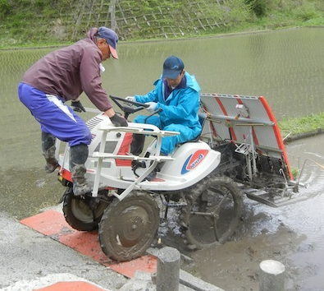
農業関係者の安全意識の実態
こんな場面を見聞きしたことはありませんか？
機械に乗る時や高所作業時にヘルメットをかぶらない
田植機の前部にしがみついて田から出る
トラクターに小さな子供を乗せて作業する
火のついたタバコをくわえてガソリンを補給する
上記の状態を見ても、周囲が注意しない
などなど・・・決して悪気がある訳ではないけれど・・・
「普通」のことでしょうか？
本当は危険なことです
「気をつけてやれば大丈夫、事故なんて
そうそう起こるものじゃないから」
「いちいち気にしていたら、仕事にならない」
Notes:
農業者の安全意識はすごく低い
前ページで述べた理由から本スライドの記述のようなことが起こるとも言える。即ち
○義務的な安全研修が行われない
○安全管理責任者などの配置もない
○労働基準監督署のような、安全を仕事とする組織・要員がない
このため、当の農業者の安全意識も、残念ながらかなり低いものとなっている。
【３０】

Slide 8
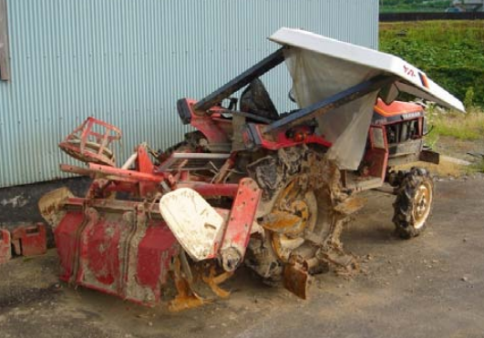
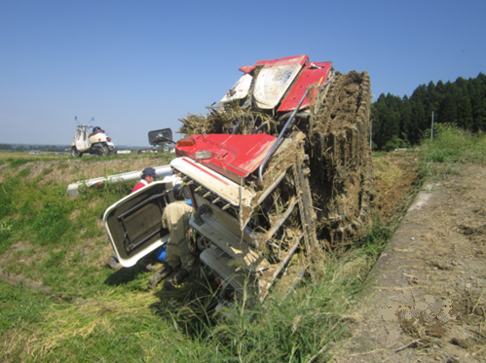
農作業事故は自分ごと
農作業事故は、誰の身に起きても不思議ではない
しかし・・・ 人は不吉なことには向き合いたくないもの これを「正常化バイアス」という
「今まで大丈夫だったから、これからも大丈夫、のはず」
安全は取り組む価値のないことでしょうか？
経営リスク
・自然災害
・資材費等の高騰 防げない
・生産物価格の下落、等
・農作業事故 防げる！
「自分ごと」として積極的に取り組むべきでは？
Notes:
事故は他人ごとではないと分かってもらう
人間には誰しも「正常化バイアス」があり、起こしてもいない事故を事前に「自分ごと」ととらえるのは難しいことではあるが、事故の多さに鑑み農業者にはぜひともそういう気持ちになってもらいたい。
自然災害やものの価格については自分ではどうしようもないが、農作業事故はきちんとした対策を実施すれば、ほとんどといっていいほど防ぐことができる。

Slide 9
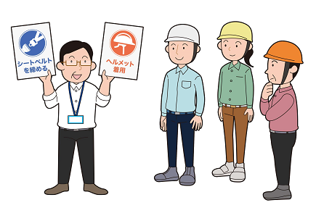
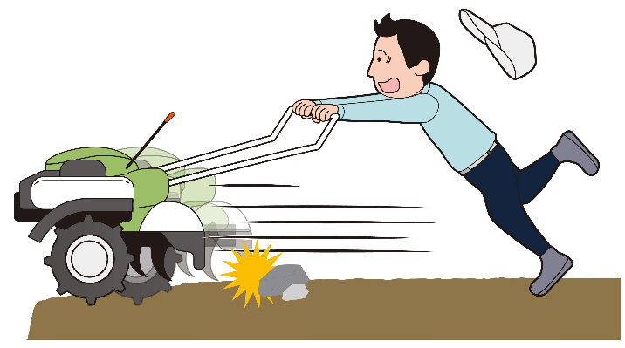
具体的な安全対策をどうするか？
それじゃ、「注意喚起」だ、「安全教育」だ、
「手順書」だ「危ない場所では気をつけよう！」
でも
注意しているつもりでも、人は必ずミスをします
わかっているつもりでも、違う手順でやってしまうことがあります
危ないとわかっていても、気をつけてやれば大丈夫と思ってしまいます
これらは全て重要なことであり、やっても仕方ないというわけではありません
「気をつける」だけでは事故は防げません
人はミスをする生き物です
では、どうしたらよいのでしょうか？
Notes:
人はミスをすることを前提に対策を講じるべき
事故に対して「○○に気をつければよかった」→「気をつけなかったから悪かった」との分析がされてしまいがちだが、そうではない。（だからといって、気をつけなくてもいいという訳ではないが。）
人がミスをすることを前提にして、予め講ずることのできる対策がある。

Slide 10
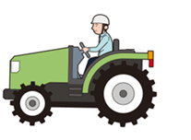

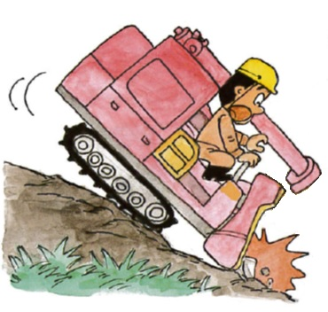
事故を防ぐためには １：要因
「事故は人のミスで起こる」と思われがちですが・・
必ずと言っていいほど、他の要因も重なっています！
事故の要因の種類
機械や器具に関わること
事故現場の環境に関わること
作業・管理に関わること
人に関わること
「人に関わること」以外の要因を潰せば、
人がミスをしても被害を小さく抑えることができます
その上でミスを減らす努力をしましょう
Notes:
事故は人のミス以外にも3つの要因あり
事故の主要因を4つに大別すると、赤字で示した3つまでは「ついうっかり」してしまうことではなく、事前に対策ができる要因である。
【機械や器具に関わること】
左上のフレームの装備されていないトラクターを用いている図のようなこと（悪い例）
農業機械自体の安全性に問題があるかどうかとの観点
【事故現場の環境に関わること】
左下の急傾斜で段差のある進入路の図のようなこと（悪い例）
このほか、例えば農道が雑草繁茂により見通しが悪い、刈払い作業をするところのゴミを除去していないなど機械作業をする周囲の状態に関する観点
【作業・管理に関わること】
右側の不安全な服装をしている図のようなこと（悪い例）
このほか、例えば作業計画が詰め込み過ぎで無理がある、行き場所を誰にも告げずに一人で機械作業をするなど作業そのものの実施方法に関する観点
【３０】【１５】

Slide 11
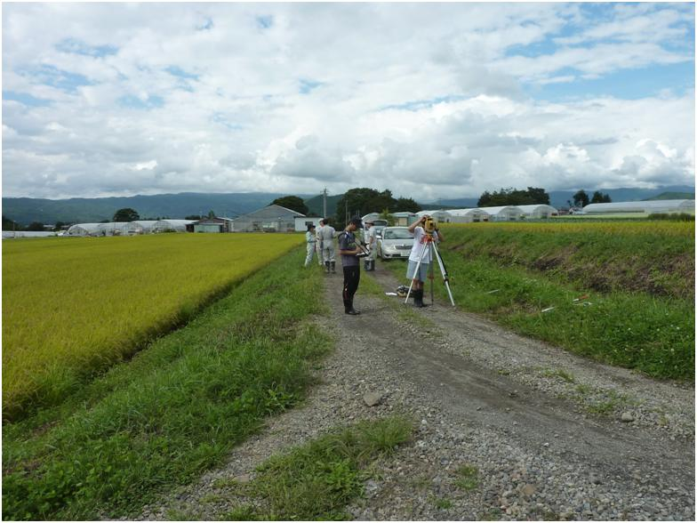
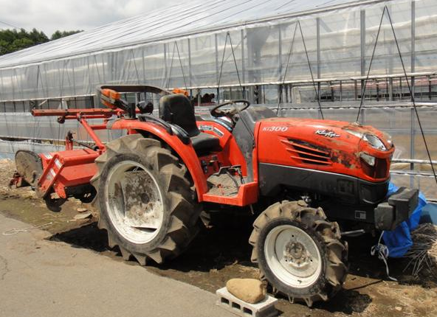
事故を防ぐためには ２：事故事例
死亡例
乗用型トラクターでは、このような事故が発生しています(1)
※以下、この事例につき前ページの４つの要因に関し分析します
【事故の概要】農道から脱輪して田植え直後の水田へ転落転倒し、トラクターの下敷きになった、６０歳代男性 ⇒溺死
道幅：２.５ｍ（砂利）
路肩を含むと５ｍ
転倒したトラクター
傾斜30°高さ約１ｍ
Notes:
実際の事故事例を、前ページの4つの要因に基づき分析（本スライドから計3ページにわたる）
ひとりでトラクターを運行していて水田に転落し、本体の下敷きで動けなくなって田が湛水状態であったことから溺死した例。
一見するとどこにでもあるような農道で、危険な箇所には見えない。道幅は結構広い上、他車とのすれ違いがあった訳でもない。なぜ転落したかは本人が亡くなっているので不明。
ただし、右の写真で分かるように大きな問題があり、安全フレームを倒したまま運行していた。フレームをきちんと立て、シートベルトをしていれば、まず溺死をすることはなかったと推定される。
【３０】【１５】

Slide 12
事故を防ぐためには ３：事故事例の要因
機械や器具に関わること
機械や器具に関わること
×安全フレームが付いていたが、倒したままだった （発生前）
事故現場の環境に関わること
×傾斜30°、高低差約１ｍの法面があり、ガードレールがなかった
○路肩が見えやすく、当該トラクターには十分な道幅だった
○交通量は少なく、見通しも良い農道だった （いずれも発生前）
作業・管理に関わること
×安全フレームの意味が理解されていなかった （発生前）
人に関わること
×何らかの原因で農道から脱輪してしまった（よそ見？）（発生時）
Notes:
この事例を９ページの４つの要因に基づき分析
×が悪かった点、○は良かった点
赤字の（発生前）と青字の（発生時）に分けて表記しているが、これから分かるとおり、（発生前）の×に関しては「ついうっかり」起こしてしまったことではなく、事前の対策を講ずることができるものである。
【３０】【１５】

Slide 13
事故を防ぐためには ４：要因から導き出された対策
機械や器具に関わること
・安全フレームを立てて、シートベルトを締めていれば助かったはず
事故現場の環境に関わること
・一見、何の危険もないように見慣れた風景でも、トラクターが転倒
するには十分な危険が潜んでいることに気づく（気づいてもらう）
・路肩に等間隔に竿などを立てる
作業・管理に関わること
・安全キャブ・フレーム、シートベルトの重要性を周囲から積極的に
呼びかける
人に関わること
・低速でも死亡事故は起きる、よそ見や「ながら運転」は厳禁
Notes:
前２ページから導き出される、それぞれの対策
【機械や器具に関わること】
安全フレームを倒したままにしていたのが、最大の問題。これを立てるのに、決して大した手間はかからない。
【事故現場の環境に関わること】
研修受講などにより斜面の危険性や事故事例に関する知識をもってもらう。また現場の状況からしてガードレールまでは現実的ではないが、スライドに記述されているようにポールを立てるなどしていれば防げた可能性。
【作業・管理に関わること】
フレームを倒したまま運行することは、重大な危険行為であるということを本人はよく知らなかった可能性がある。正しい知識を伝える機会・仕組みを構築していくべき。
【人に関わること】
亡くなってしまっているので道路逸脱の理由は分からないが、つい気が緩んだ可能性。ただし前述のように、「だから気をつければ良かったのだ」では対策にならず、人は気が緩むこともあることを前提に対策をとっておく。
【３０】【１５】

Slide 14
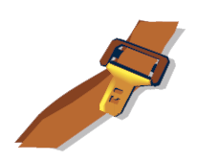
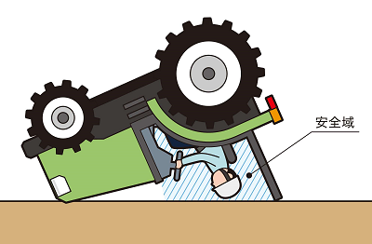
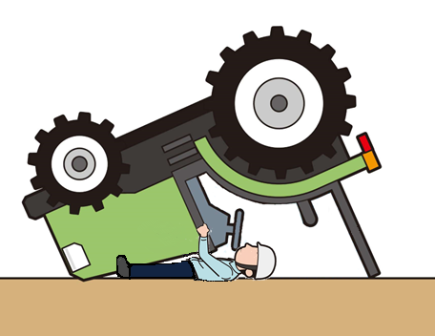
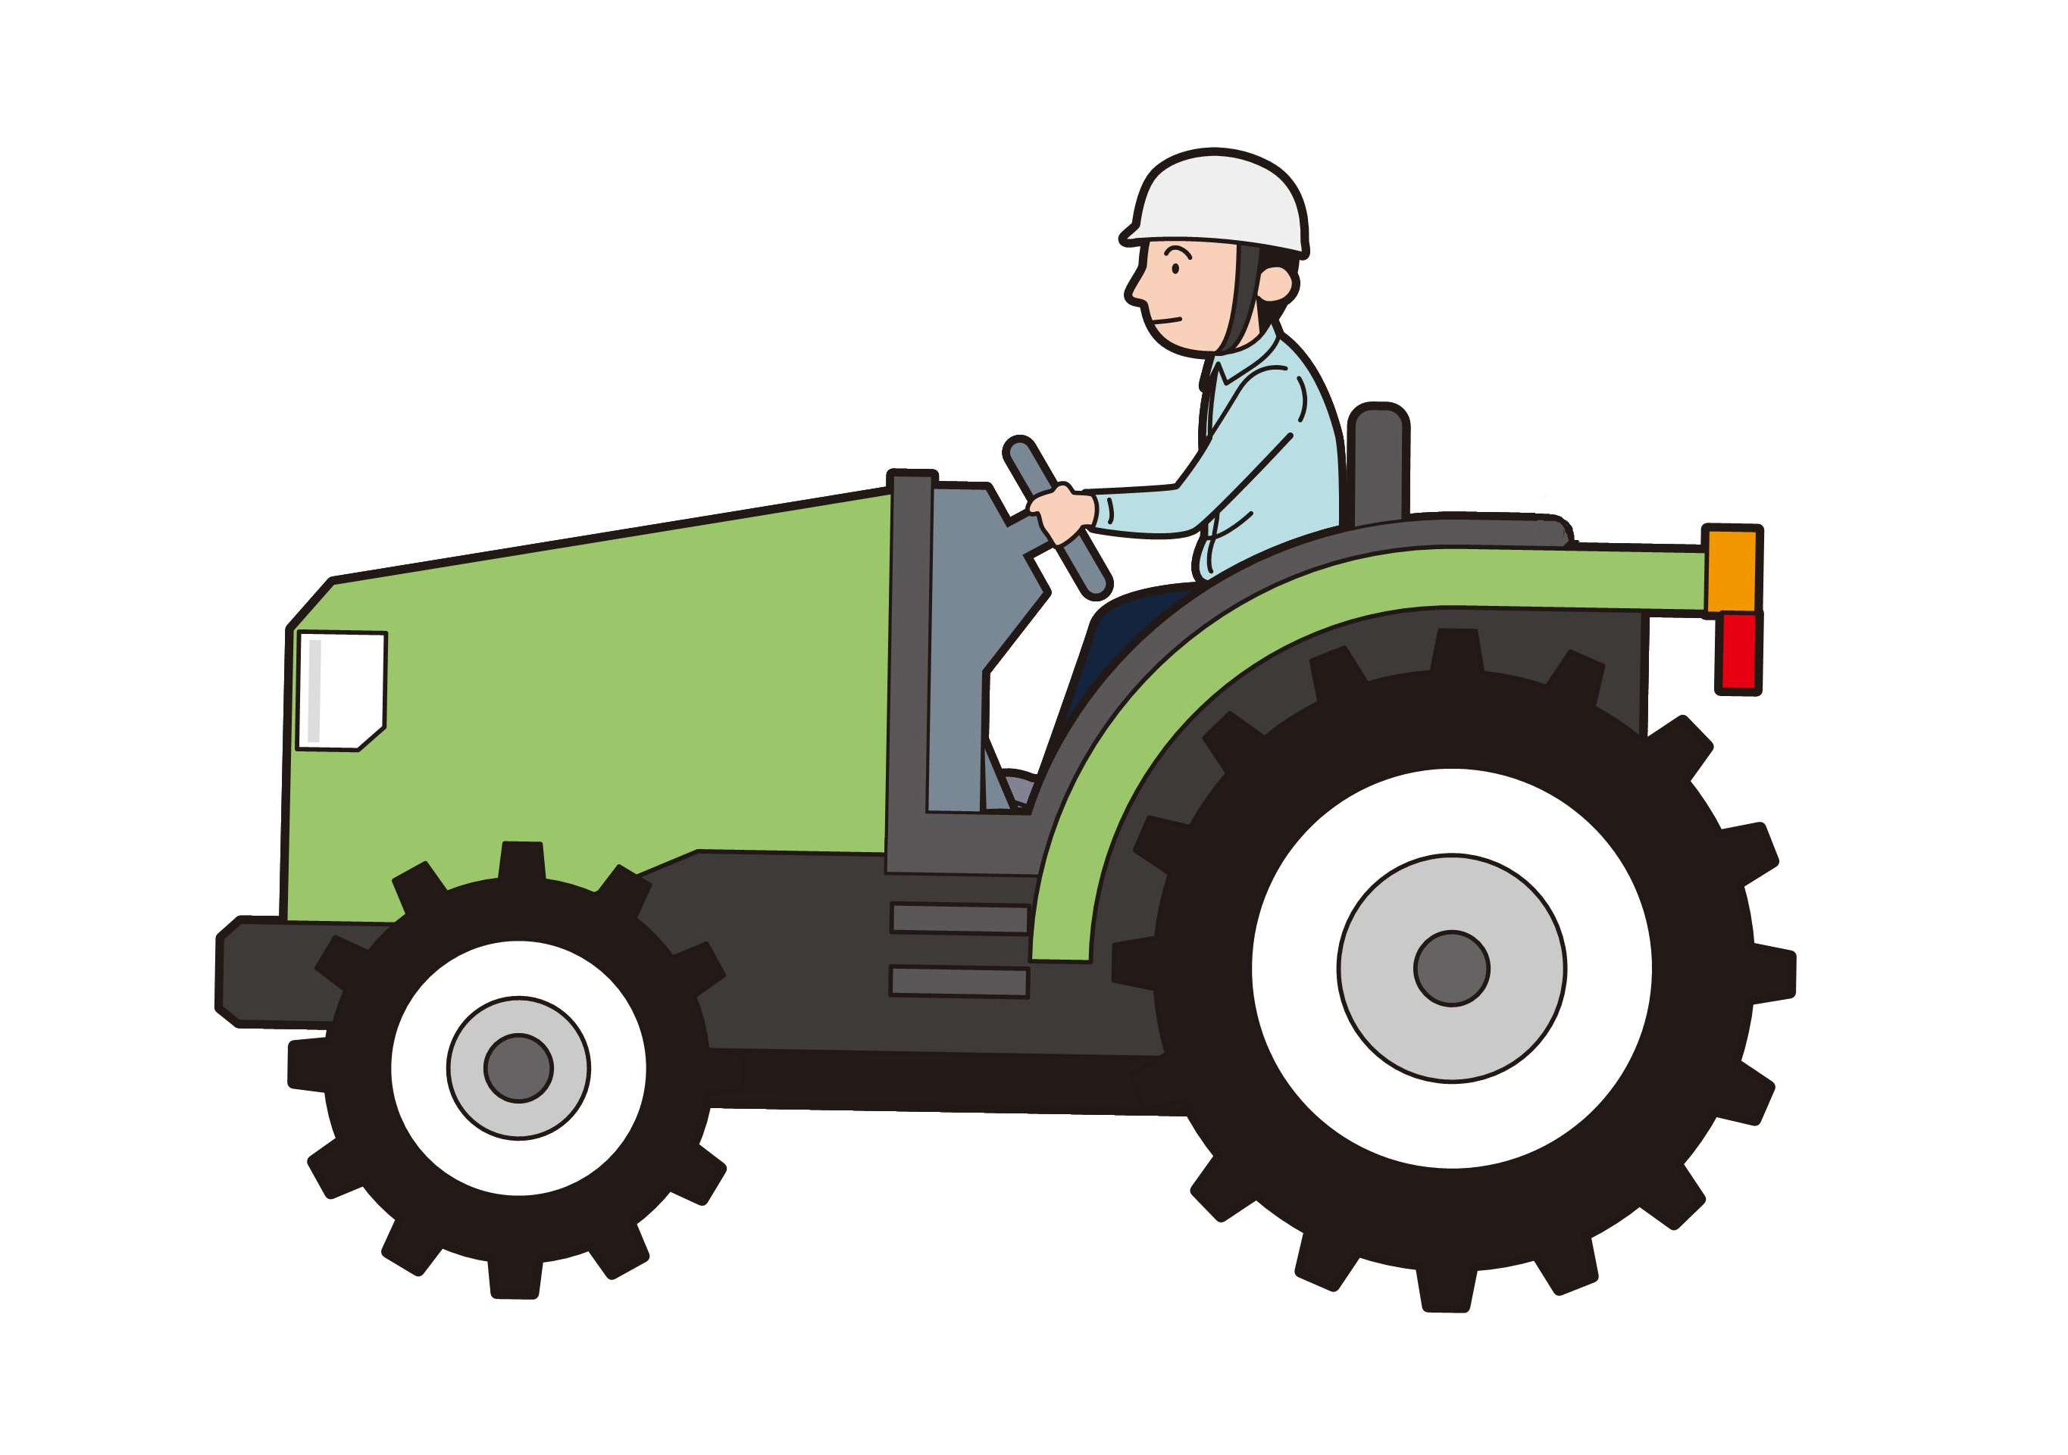

事故を防ぐためには ５
｢安全キャブ・フレーム｣｢シートベルト｣｢ヘルメット｣の有用性
・ 転落転倒事故に備えるためには、安全キャブ・フレームが必須です
キャブ・フレームは転落転倒時の衝撃吸収、安全空間確保をしてくれます
その上で…
・ シートベルトをしていれば、転倒して
も助かる可能性が８倍アップ
※27～令元のデータ
・ ヘルメット装着でさらに安全に
あり
可倒式フレームを倒したまま運行・作業は絶対しないこと
ちなみに、フレームのないトラクターは買い換えを
なし
Notes:
トラクター作業の安全のためには、タイトルの３つが最大のポイント
※ 「シートベルトをしていれば助かる可能性が８倍アップ」の根拠
警察組織がもっている平17～令元（5年間）の道路上事故データについて、「農耕作業用特殊車」によるものの分類があり、「シートベルト装着の有無」についてもデータがあるのでそれを集計したもの。
データによると、事故に際しシートベルト装着時の死亡率が3.2%、非装着時24.5%であり、これが「8倍」の根拠。
【３０】【１５】

Slide 15
事故を防ぐためには ６
これまで「人のミス」としてくくられていたものも、実はその他の要因が強く関係している場合が多くあります
例えば・・・
「路肩の接近に気付かずにバックして転落した」
「路肩が草で覆われて道路との境界線がわかりにくい」
状態だったために、気づくことができなかった
人だけのミスとは言い切れない （路肩が見えない環境も問題）
「人に関わること」以外の要因を潰す（草刈りをしておく）ことで
人のミスも減らすことができます
「自分の技術を過信していた」等、純粋に人に関わる要因と判断される場合もあります
こういった要因には啓発が必要です
Notes:
人のミスが原因とされていた事故もよくみれば
人に関わる要因にも、実はその他の要因が強く関係している場合が多くある。
スライドの例の他にも、「正しい作業方法で行わなかった」という、これまで「人のミス」として捉えられてきたものも、「正しい作業方法を周囲から知らされていなかった、知る機会がなかった」という作業・管理に関わる要因が強く関係している。こういった面からも、人に関わる要因以外の要因に適切な対策を講じることで、「人のミス」も減らすことができる。
ただし、純粋に人に関わる要因（例えば、「自分の技術を過信していた」「危ないと分かっていたが、ついやってしまった」等）もあり、これに対しては、安全教育による対策が必要となる。

Slide 16
事故を防ぐためには ７
それでは、以下の要因に注目して実際に起こった事故事例を見ていきましょう
機械や器具に関わること
事故現場の環境に関わること
作業・管理に関わること
人に関わる要因については、上記の要因のうち、最も強く関連する要因に振り分けます
それによって、「注意喚起」以外の具体的な改善目標もわかりやすくなります
Notes:
事故事例解説の導入
次ページ以降人に関わる要因以外の３つの要因に注目して、実際の事故事例を見てゆく。
人に関わる要因については、３つの要因のうちで最も強く関連する要因に振り分けて考える。このことにより、これまで人のミスだけを要因とし、注意喚起だけしか対策が立てられなかった状態から、より具体的な事前対策による改善目標を明らかにすることができる。
※次ページから８枚に渡り事故事例のスライドがあるが、９ページに示した４つの要因のうち「人に関わること」以外を分類して図中に表示、解説している。
機械や器具に関わること→機械（青枠）
事故現場の環境に関わること→環境（緑枠）
作業・管理に関わること→作業・管理（茶枠）

Slide 17
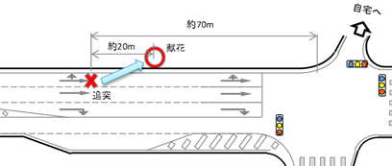
乗用型トラクターでは、このような事故が発生しています(2)
死亡例 ※以下１事例１スライドで説明：全て実例です
乗用型トラクターの被追突事故
【事故の概要】 日没の約30分後、ブロードキャスタを装着したトラクター（26PS、2柱式安全フレーム仕様）で帰宅していた。国道の左側車線を走行中、乗用車に追突され、道路外に押し出されて側溝に転落。被災者はトラクターから投げ出され、全身を強く打ち死亡。投げ出されていることから、シートベルトを装着していなかったとみられる。
作業・管理
機械
シートベルト・ヘルメット未着用
日没後の移動
低速車マークなし
適切な灯火類の設置なし
環境
自動車が速く、街路灯がない国道
日没後で視界悪化
事故付近現場見取り図
・特に路上では必ずシートベルトの装着
・自動車との速度差を考慮し低速車マーク、適切な灯火類の装着
・道路への街路灯や「農耕車注意」等の看板設置 ・日没前に運行
Notes:
トラクター事故の2例目
日没後、広い道路で自動車に追突されるという典型的な事故事例。
シートベルトをしていれば、全身を強く打つこともなく死亡に至らなかった可能性あり。
26PSの小型特殊免許タイプのトラクターであり、テールライトが装備されておらず、作業機にも灯火類が装備されていなかった。法令に則った適切な灯火類を装備し、低速車マークの装着を進めるべき。
なおこれ以前に、日没前に作業を終了する、遠回りでもより安全な道があれば利用する等、可能な限り安全な移動方法を選択すべき。
また、農業地帯で特に自動車のスピードが速い広い道では、街路灯やドライバーへの注意看板設置等を働きかけるべき。
【３０】

Slide 18
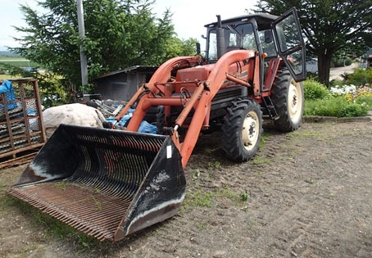
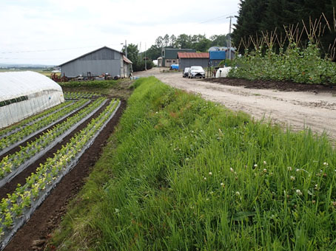
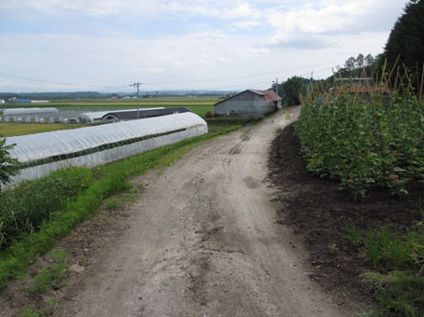
乗用型トラクターでは、このような事故が発生しています(3)
【事故の概要】夕方にトラクターで走行中、右側の畑の支柱が目に入って脇見運転となり、左側斜面に脱輪したため、ローダーで後方へ引き上げてもらう途中でトラクターが傾き、斜面下へ転落 ⇒キャブ付きにもかかわらず頭部打撲及び裂傷
作業・管理
夕方になって急に作業が入った
車幅約1.8m
転落地点
作業・管理
道幅3.2m
(事故当時は2.4m)
環境
機械
シートベルト・
ヘルメット未着用
トラクタ 進行方向
車体に対して路幅が狭い
・作業にはゆとりをもって
・特に危険な作業は、絶対にシートベルト・ヘルメット着用
・【良かった点】事故後、自ら道路の拡幅をした→適切な環境づくり
Notes:
トラクター事故の3例目
キャブ仕様機の事例で、死亡事故ではないが、キャブ機であっても頭を車内にぶつけて結構な大ケガをした例。
斜面で脱輪して動けなくなり、助けを頼んで他機（ホイールローダー）でけん引しようとしたところ、バランスを崩し、かえって斜面下に転落した。このような、特に危険な作業をするときには、絶対にシートベルト・ヘルメットを装着すべき。
夕方に急に入った作業で気があせっていたのも脱輪した要因か。
良かった点としては、この道路が自分の敷地内ということもあり、車幅ギリギリに近いような狭さであった道を事故後に拡幅した。

Slide 19
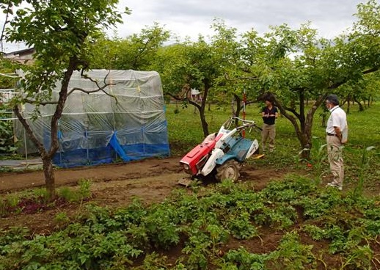
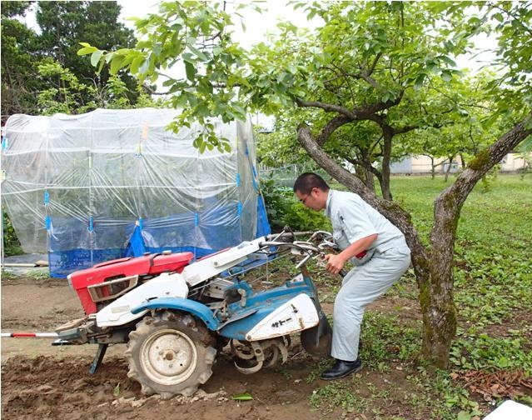
歩行型トラクターでは、このような事故が発生しています
死亡例
【事故の概要】歩行型トラクターで耕うん作業をはじめようと、後退しながらほ場端で畝への位置合わせを行っていたところ、後退しすぎて隣の果樹園の樹木と機体に胸部を挟まれ、翌日に家族が発見 ⇒胸部圧迫等で死亡
作業・管理
当日の帰宅等の確認なし
環境
機械
機械
挟まれた樹木
挟圧防止装置なし
ほ場に対して機械が大きい
機械
後方や走行部が見にくい
作業予定だったほ場
・安全装置を備えた機械を導入する
・作業環境と機械の組合せを見直す
・作業予定を家族・仲間で共有、危険な作業は定期的に安否確認する
Notes:
歩行型トラクターの典型的な死亡事故
ひとり作業による死亡例。歩行型トラクターによる死亡事故は後退時にハンドルと後ろの構造物等に挟まれる例が最も多い。この事故の要因として、
(1)古い機械で「挟圧防止装置：バック時に挟まれると自動的にクラッチが切れる装置」「デッドマンクラッチ：つかんだ時にクラッチ・接続、はなすとクラッチ・切断となる構造」などが装備されていなかった。
(2)ほ場のサイズにあわない、大きすぎる機械を用いていた。
(3)家族に行き先を告げておらず、夜になって帰宅しなくても家族もいつもの知り合いを訪ねているのでは等と考え、朝まで探しにいかなかった。
なお、全ての機械作業に共通だが、なるべく2人以上で作業するようにするべき。このケースも、他に人がいれば死亡までには至らなかった可能性。
【３０】

Slide 20
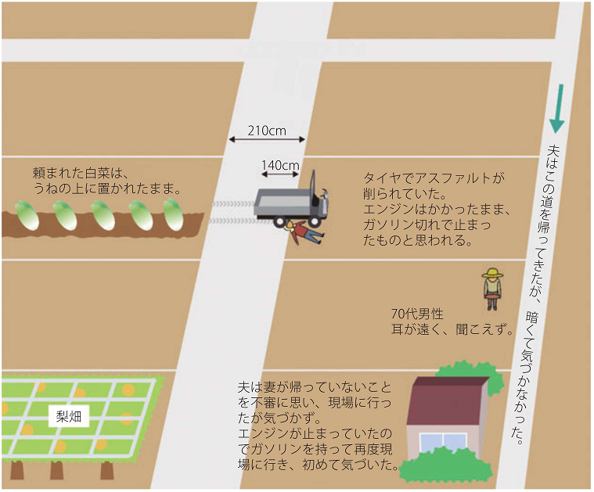
農用運搬車では、このような事故が発生しています
死亡例
【事故の概要】ほ場で農用運搬機（歩行用乗用兼用）を立って操作したところ急発進してしまい、機体を止めようとしたが、道路を越えて別のほ場まで走ったところで転倒、ひかれ⇒頚部圧迫で死亡
機械
歩行使用＝ひかれや挟まれの危険
作業・管理
無理に止めようとして被災
環境
家族が作業から戻ったのは暗くなってから
・歩行使用時の安全性が
高い機械を使用する
・無理に機械を止めようと
しない（事前に決めておく）
・日没前に作業切り上げる
Notes:
農用運搬車の事例
ひとりで作業をしていて死亡した事例。ひとりなので詳細不明なところがあるが、急発進したので自分の力で踏ん張って機械を止めようとして、引きずられ転倒した可能性。
(1)歩行・乗用兼用は便利な反面、操作が難しいところがあり、なるべくであれば専用機を用いるようにする。
(2)機械が無人で走行する状態になった場合、駆け寄って止めるのではなく、行き先を見張りもしそこに人がいれば大声などで回避させるにとどめる。このことを予め話し合っておく。
(3)被災者の夫は近隣の別のところで作業しており、暗くて事故に気付かなかった。明るければ気付いた可能性もある。

Slide 21
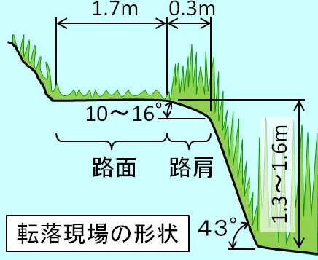

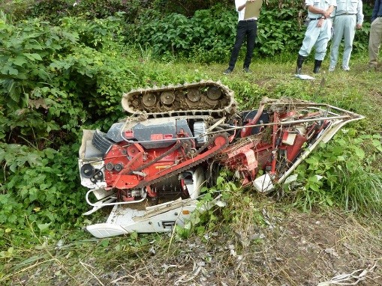

死亡例 コンバインでは、このような事故が発生しています
【事故の概要】ほ場に入ろうとしたが、進入路の入り口が草で覆われていたた
め、分かりづらく、行きすぎてしまい、バックしたところ、草で覆われた路肩を踏
み外して約1.5ｍ下の低地に転落し、コンバインの下敷きになった⇒圧死
・後方の視界が悪い
機械
① 行き過ぎて停止
環境
進入路や路肩が草で覆われ、分かりにくかった
環境
② バック
段差があった
進入路
転落した実際のコンバイン
③ 路肩に寄り過ぎて転落
路肩（10～16°の傾斜）
環境
機械
・農道が狭く、車体両側に15
cmしか余裕がなかった
・路肩が定置に向かって10～
16°傾斜していた
作業・管理
・定期的に草刈りをしていなかった
・仲間に作業場所等を伝えていなかった
・作業前に草を刈り、段差がある場所に目立つ色のポールなどを設ける
・作業環境と農機のマッチングを考慮する
・単独作業時は関係者に、いつ、どこで、何を、いつまで行うかを伝える
Notes:
コンバインバック時の事例
コンバインは車体周りに死角が多く、特に後方は見えづらい。この事例は、進入路や路肩が草で覆われ、その位置が分かりづらかったために行きすぎてしまい、コンバイン１台がぎりぎりに走れるほどの幅しかない細い道をバックし、しかも路肩が低地に向かって10～16°傾斜していたことから、路肩に寄ってしまい、転落したものと思われる。
被災者はコンバイン作業に熟達しており、その腕前は周囲も認めるほどであったというが、そうした熟練者であっても、ましてや通い慣れた場所であっても、危険要因がある以上、こうした事故は起こってしまう。
こうした事故を起こさないためには、作業環境に潜む危険を取り除くことが必要で、
(1)進入路や路肩の雑草は、作業前に刈っておく
(2)段差の位置がわかりやすいように目立つ色のポールなどを立てておく
(3)単独で作業するときは、家族や仲間に、いつ、どこで、何を、いつまで行うかを伝えておく他、携帯電話を必ず所持する
(4)基盤整備事業の機会があれば、使用する農機の大きさや特徴に見合った作業環境となるよう、将来的なことも見据えて検討する必要がある

Slide 22
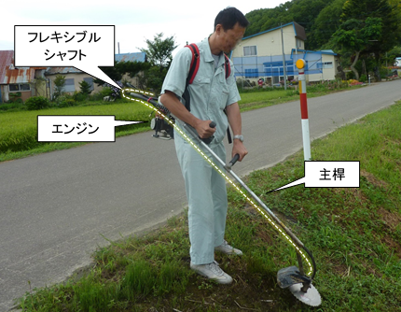
刈払機では、このような事故が発生しています(1)
【事故の概要】背負式刈払機で水田畦畔を草刈作業中、ほ場進入口付近を刈っていたところ、脇にあった盛り土に刈刃があたり、キックバックを起こして左足に接触 ⇒小指関節粉砕骨折･切創
機械
背負式で主桿の自由度が高くキックバックのリスク大
フレキシブルシャフト
エンジン
環境
環境
作業・管理
主桿
盛り土を放置
強風と寒さで疲労
作業・管理
作業・管理
危険な往復刈
安全靴不使用
・現場に適した機械（背負･肩掛、刃の種類等）と保護具を使用する
・障害物を事前確認し、撤去できないものには目印をする
・正しい作業方法の習得と徹底（刈刃左前方1/3で刈払等）をする
Notes:
キックバックによる刈払機の典型的な事故事例
刈払機は死亡に至らないまでも、傷害事故が最も多い機種（ただし死亡事故もそれなりに発生している）。
本事例は、背負式刈払機※1によるキックバック※2の事故事例。回転刃が自分の靴に当たり、粉砕骨折の大ケガ。対策としては、
(1)盛り土が多いなどキックバックを起こしやすいところでは、肩掛式、さらにはナイロンコード刃を用いる。また、刈刃が当たっても貫通しない安全靴を着用する。
(2)そもそも盛り土などは除去し、除去できないものにはポールなどで目印をする。
(3)刈払機作業は、刈刃左前方1／3のみで刈るようにする。この部分であればキックバックを起こしても刈刃が体から離れる方に動くが、右側でキックバックを起こすと刈刃が自分の方に向かってくる。
※1背負式刈払機：刈払機は主幹後部にエンジンが固定されている「肩掛式」と、エンジンを背中に背負う本事例の「背負式」がある。背負式は刈刃部分をより自由に動かしやすいというメリットがあるが、その分キックバックを起こしやすい。
※2 キックバック：硬いものに高速回転する刈刃が当たり、刈払機全体が大きく跳ねること
【３０】【１５】

Slide 23
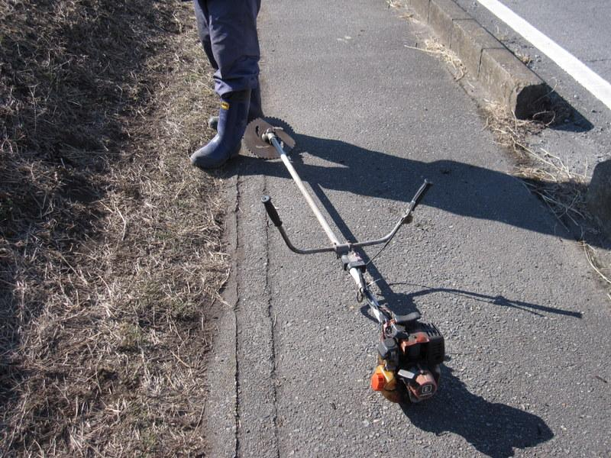
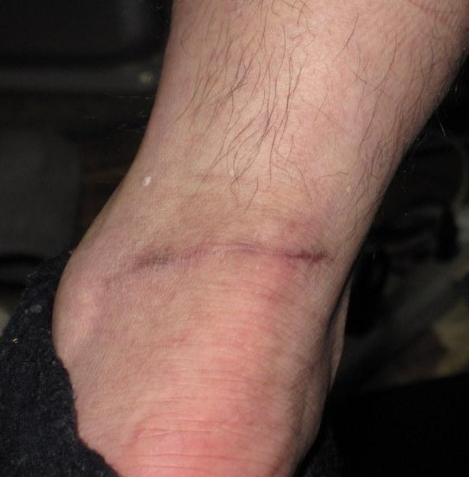
刈払機では、このような事故が発生しています(2)
【事故の概要】道路に面した畦畔の草刈り作業中、空き缶などを拾うため、作業を中断し、エンジンを切らずに道路の縁石に刈払機を置いたところ、エンジンの振動で刈払機が縁石から落ち、回転する刈刃が歩道上を走り、左脚足首に接触 ⇒左足首付近の切創、通院２週間、松葉杖１０日間
作業・管理
機械
安全靴不使用
・飛散物防護カバー取り外し
・固定式スロットル
環境
作業・管理
作業・管理
ゴミを事前に処理していない
エンジンを止めずに体から離す
・正しい作業方法の習得と徹底（機械を体から離すときはエンジンストップ）をする
・安全性の高い機械（トリガー式スロットル）を使用し、機械を正常に（飛散物防護カバー）、保護具（安全靴）を使用する
・障害物を事前確認し、ゴミを撤去しておく
Notes:
地面に置いた刈払機が振動で動き出した例
刈払機をエンジンを止めずに地面に置いたところ、振動により本体が移動し、脇で作業していた人の足に刈刃が当たった。対策としては、
(1)体から機械を離すときは絶対にエンジンを止める。これは刈払機だけでなく全ての農業機械に共通の大前提。乗用型機械も運転席から離れるときは、エンジンを止める。
(2)本例も飛散物防護カバーがあれば、刈刃が直に歩道に接することはなく、刈刃が歩道上を走ることはなかったはず。カバーを外すようなことはしない。また、安全靴を着用していれば切創には至らなかった可能性。
(3)トリガー式スロットル※の機械を用いるようにする。
(4)そもそも地面のゴミの除去は、刈払い作業を始める前に済ませておく。
※固定式スロットル：スロットルから手を離しても高回転が持続するもの
トリガー式スロットル：スロットルから手を離すと回転がアイドリングになるもの
【３０】

Slide 24
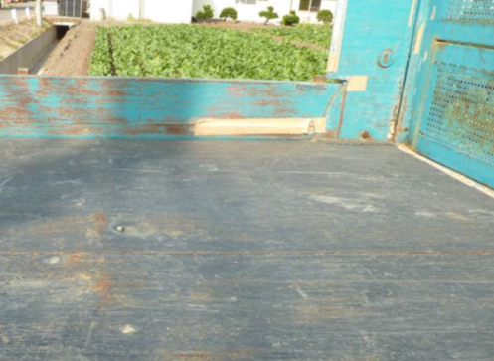
トラックでは、このような事故が発生しています
【事故の概要】雨の中、トラック荷台にコンテナを積み込むため荷台上で作業していたところ、濡れた荷台で足が滑り、砂利敷の地面に転落
⇒肋骨骨折、外傷性肺気胸
機械
環境
鉄板で滑りやすい
雨の中で作業
（屋外）
荷台表面
約1.1ｍ
作業
機械
痛みを我慢して作業
翌日受診⇒骨折判明
重傷化に十分な高さ
・荷台程度の高さからの転落でも重大事故になることを認識する
・悪天候時はスケジュールの組み直し、場所の変更等の検討を
・負傷時は安易に自己判断せず直ちに受診する（重症化回避）
１メートルは一命取る（労働安全関係者の間で言われている）
Notes:
トラックの荷台から転落した例
雨天時、荷台から滑り落ち、骨折・肺気胸という大ケガを負った。対策としては、
(1)高さ１メートル程度であってもこのように大ケガをすることがあるを、ます知っておく必要。労働安全関係者の間ではスライドにあるような「1メートルは一命取る」との格言がある。
(2)悪天候時には無理して作業しない。これは他の機械作業も全て同様。
(3)本事例では、まさかそのような大ケガをしているとは思わず作業を継続し、病院に行ったのは翌日。「正常化バイアス」が働いたといえる。

Slide 25
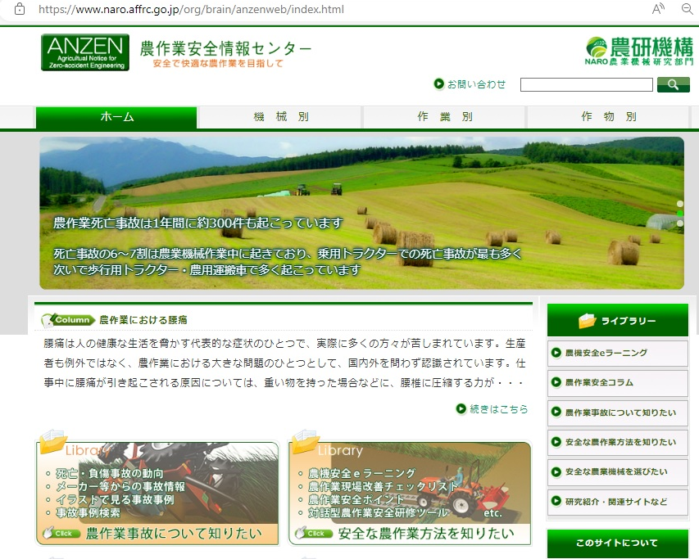
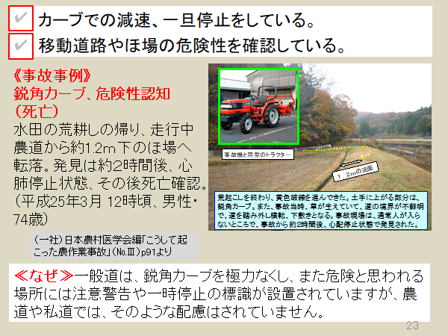
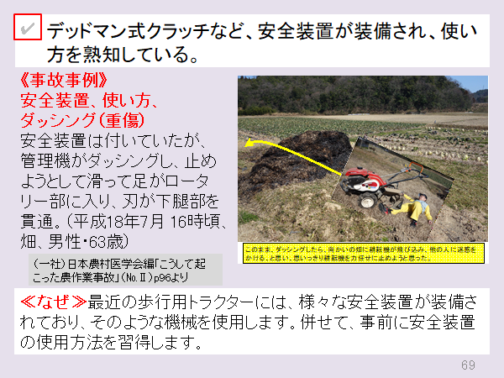
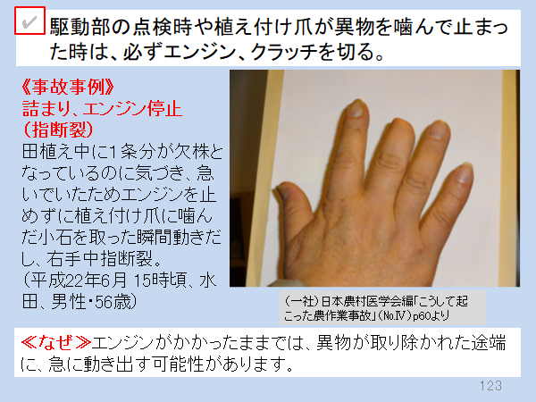
その他農作業事故の実例 ＨＰ検索方法
１．「農作業安全情報センター」→検索
農研機構の右ページを開き「農作業事故について知りたい」をクリック。多数事例あり。
ここをクリック
２．「農作業安全リスクカルテ」→検索
素材集：事故事例をカード状に記載
解説書の２．典型的な事故事例：文章・図で事故事例を記述
３．「農作業安全指導マニュアル」→検索
p.78～p.105：事故事例を１事例２ページで写真を交えて記述
４．「こうして起こった農作業事故」→検索
または https://www.maff.go.jp/j/seisan/sien/sizai/s_kikaika/anzen/taimen.html
４年間に渡る調査で多数事例を収集・記述
Notes:
農業者を対象とした研修実施にあたっては、実際の事例の話は受講者の興味を引きやすく効果的。事例集がいくつか公開されており、本スライドではそのインターネット検索の方法を記述している。

Slide 26
労働安全衛生管理の考え方
ステップ１
作業現場の危険源を取り除く
＝事故発生の根本原因をなくす
ステップ２
取り除けない危険源と人を隔てる
＝柵を設ける、目印を付ける等
ステップ３
安全な行動を遵守する
こちらから最初に取り組むのではない
安全教育、手順書、注意喚起
事故防止
家族経営では、仲間同士や地域との繋がりで取り組む必要
Notes:
ここから先、31ページまで労働分野の労働安全衛生対策も参考とした安全衛生管理の基本的な考え方を記述
スライドのステップ順に対策を構築していく。特に家族経営では、家族内にとどまらず、周囲の農業者等とともに取り組んでいくようにすることが効果を上げる。
【３０】

Slide 27
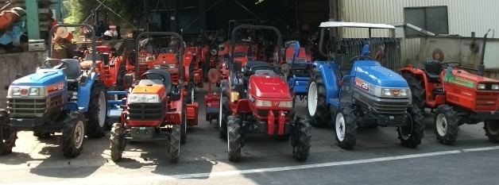
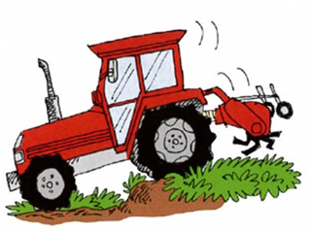
労働安全衛生管理の考え方(続き) ステップ１ 危険源の排除
農機の見直し
更新時に安全装置を装備しているもの、安全性が高いものを選ぶ
例）中古でも安全キャブ・フレ
ーム付きのトラクタを選ぶ
作業環境の改善
作業環境に潜んでいる危険を洗い出して改善する
段差・凹凸 平らに
狭い・細い 広く
暗い 明るく
雑然・散乱 整理整頓
しかし・・・
当たり前と思っているとなかなか気付けません
Notes:
前ページのステップ１の具体例説明
【農機の見直し】
写真は中古農機の展示状況。現状、新車には全て装備されているが、中古の場合は必ず安全フレーム付きを選ぶようにする。
【作業環境の改善】
スライドには全て当然と思われるようなことが記述されているが、人は慣れているとこのようなものだと思いがち。複数人で再点検をするのが効果的。

Slide 28
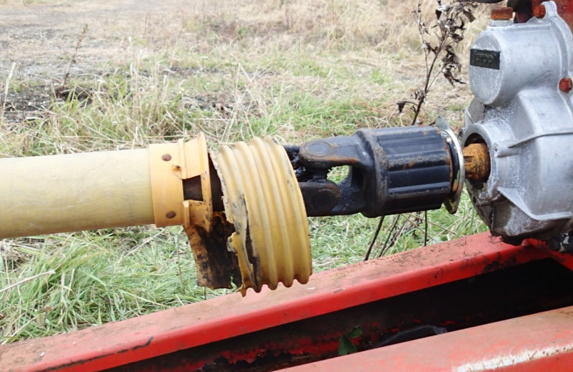
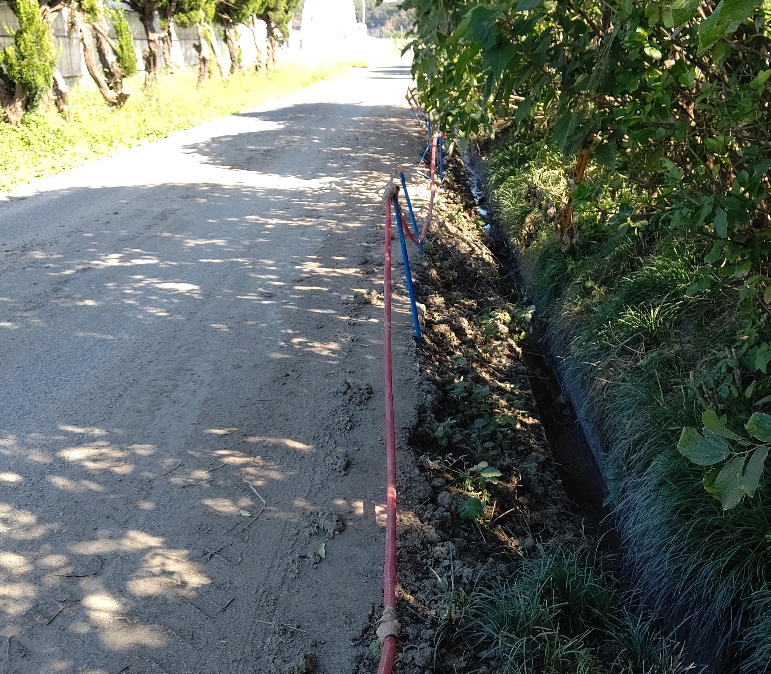
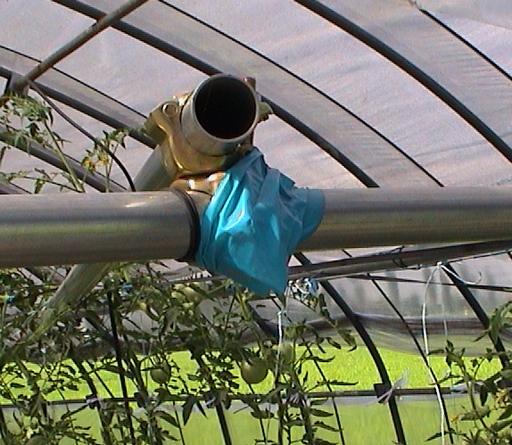
労働安全衛生管理の考え方(続き)ステップ２ 危険源と人の隔離
農機に関して
カバーを外したままにしない、壊れたら修理・交換する
農機の点検整備はエンジンを切ってから行う
安全装備の意味を理解し、適切な操作ができるようにする
× ユニバーサルジョイントカバー破損
作業環境に関して
危険な場所に近づけないよう、柵を設ける
修繕できない危険な箇所に緩衝材や目印を付ける
○
パイプの接合部にカバーをした例
○ 道路脇に柵を設置した例
Notes:
23ページのステップ２の具体例説明
【農機に関して】
文章でいくつか例を紹介し、写真では典型的な危険の例（文章のいちばん目の例）を掲載。
【作業環境に関して】
文章で２例を紹介し、写真ではそれぞれ対策済みのいい例を掲載。

Slide 29

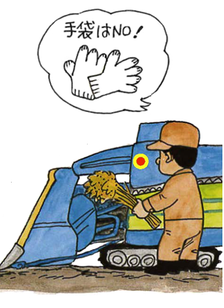
労働安全衛生管理の考え方(続き)ステップ３ 安全な作業の励行
以上の対策を立てた上で、安全な行動を励行しましょう
最初に洗い出した危険でステップ１と２で排除しきれなかったものに対して、どのようなルールが必要かを考える
例）
安全靴、ヘルメット、草刈り時のゴーグル等、身を守るための防具を使う
動いている機械には近づかない
コインバインの手こぎなど機械等に巻き込まれる可能性がある作業を行う際は、手袋を着けない
・・・・等
Notes:
23ページのステップ３の具体例説明
ステップ１・２で事前の対策を十分に講じた上、実際の作業時に防護具の装着や安全のための行動など直接的な対策を講じるようにする。

Slide 30
危険に気付ける自分になる「ＫＹＴ」
ＫＹＴとは ＝ Ｋ:危険 Ｙ:予知 Ｔ:トレーニング
各自が問診票に記入し、グループ内で発表し合う
自分が気付かなかったことを他のメンバーの意見で気付ける
作業前のミーティングで実施する
想定される危険とその対応策を頭に入れて作業に臨める とっさのときでも適切な行動が取れるようになる
記入例（耕うん作業）
作業名 | 危険な作業は？ | 私たちはこうする
路上走行 | 右折時の後続車の追突 | ミラーだけでなく、直接、後方を目視確認する
田からの退出 | 前輪浮き上がり転倒 | ロータリを下げてゆっくり退出
回行・位置合わせ | 田の隅からの転落 | ギリギリ隅まで作業しない
Notes:
取り組むべき「KYT」の説明
KYTという言葉は労働安全の分野では一般的。ただし自分ひとりで「予知」や「トレーニング」を実施しても効果が上がりにくい。
このため、家族経営であっても少なくとも家族同士、なるべく地域の仲間等と機会をとらえて実施するようにする。
トレーニングの結果は、かならず文字にして、関係者間で共有するようにする。
【３０】【１５】

Slide 31
基本中の基本「５Ｓ」
５Ｓとは・・・
整理：
整頓：
清掃：
清潔：
躾 ：
必要な物と不要な物を分別し、不要物を処分する
必要な物がすぐに取り出せるように置き場所や置き方
を決め、わかりやすいように表示し、使ったら元に戻す
きれいに掃き清めながら、異常に気付く
きれいな状態を維持し、異常を発見しやすくする
決められたことを決められたとおりに実行できるように
習慣づける
「５Ｓは労働安全・収益向上の一丁目一番地」
とまで言われるのはなぜか？
作業にゆとりが生まれ、作業が効率化
安全性の向上、生産性の向上＝収益の向上
Notes:
取り組むべき「5S」の説明
５Sとは内容はスライドのとおりであるが、労働安全の分野では一般的であり、「基本中の基本」「一丁目一番地」である。
きちんと片付けられ清潔になっていると、ゆとりが生まれ、それが大いに作業安全にもつながる。
【３０】【１５】

Slide 32
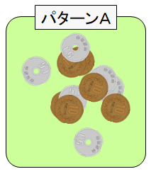
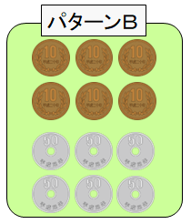
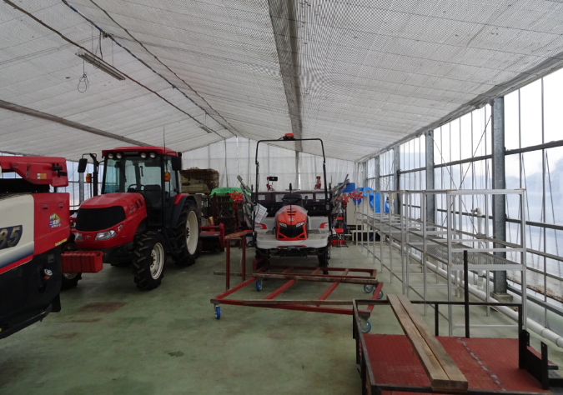
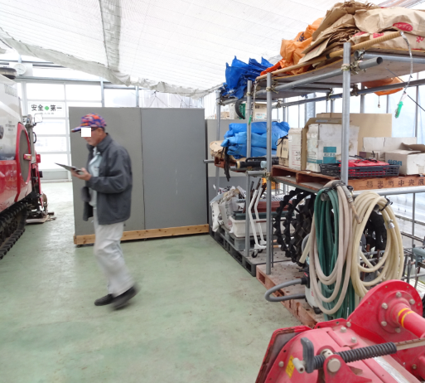
基本中の基本「５Ｓ」(続き)
分かりやすさはこんなに違います
心のゆとりが安全にもつながります
整理された格納庫の例
置き場部分には、
①柱番号を付け
②床に白線で区画 を明確にする
4
5
D
C
B
A
7
6
8
棚の上には軽い物、
中段に良く使う物、
下には重い物を置く
Notes:
5Sの効果の説明
【パターンA】と【パターンB】はパワーポイントのアニメーションで表示したり消したりできる。
どちらも同じ数のコインが表示されるが、パターンAではじっくり見てもなかなか分からないのに対し、パターンBでは一瞬で360円と分かる。これぐらい整理整頓するとしないのとでは分かりやすさが違うというのを示した例。
下段の写真は、極めてよく整理されている実例。
【３０】

Slide 33
農作業安全の考え方（まとめ）
１．まず、事故の実態を知り、「自分ごと」としてとらえる
２．できることを考え、実践する
・機械、環境、人に潜む危険に気付き、全員で共有
・現場を改善する、作業のルールを作る
ＫＹＴ、農場ミーティング
５Ｓ
・ルールを理解し、実践してみる
・不具合のある点やその後に起こったヒヤリハットを元に改善し、再度やってみる
これを営農が続く限り繰り返す（ＧＡＰと同じ考え方）
重要なところ、手を付けやすいところから徐々に広げましょう
Notes:
23ページから29ページまでのまとめ
このような取り組みを永続的に繰り返す旨も説明しており、これはGAPと同様の考え方である。

Slide 34
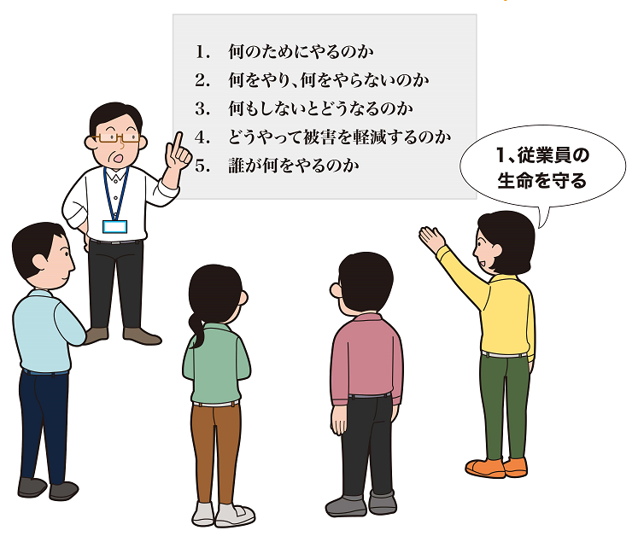
さらに加えて…ＢＣＰの検討
ＢＣＰとは ＝ Ｂusiness Ｃontinuity Ｐlan ＝ 事業継続計画
緊急事態（自然災害も含む）発生時の運営方針を決めておく
許容される範囲内に、重要な作業を復旧させるために・・・
・どの程度の遅延を許容するか
・どの作業を優先するか
・どうやって被害を軽減するか
・誰が、どういった順序でどのような対応をするか
策定のメリット：経営のあり方を見直せる
万が一を不安に思ってマイナス思考でいるよりも、備えてプラス思考に
事故が起こらないことを前提とした綱渡り経営から、事故があっても乗り切れる盤石経営へ
Notes:
取り組むべき「BCP」の説明
加えて最近の考え方として「BCP」を実施すべきことを紹介。これは事故が起こる前に、事故が起こったら自分の農業経営をどのように対応するか、ケースを分けてプランニングしておくこと。
農林水産省でも「自然災害等のリスクに備えるためのチェックリストと農業版BCP」というものを公開しており、BCP作成用のブランクシートも用意されている（農水省HPからダウンロード可）。

Slide 35
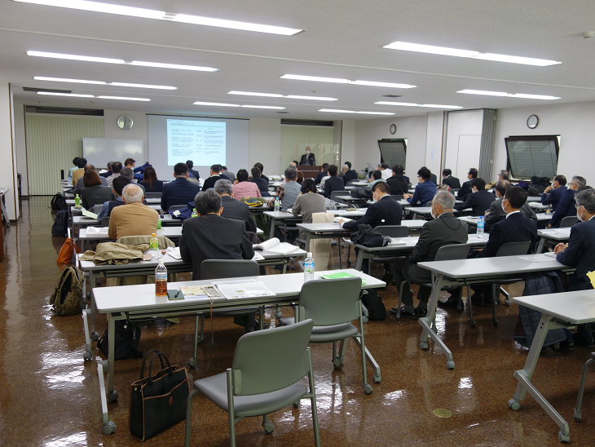

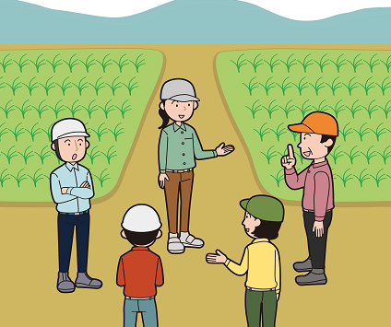
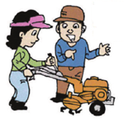
令和３年度、全国で約3700人の「農作業安全に関する指導者」を養成
令和４年度以降も継続中
死亡事故率がむしろ上昇との状況を受け、農林水産省主導により3年度、全国で約3700人の指導者を養成する事業を実施、全都道府県が参画
養成研修風景
〔育成された指導者の所属内訳〕
都道府県、市町村 1,345
農業者団体（JA） 1,177
農業機械メーカー、販売店 572
農業機械士 136
労働安全衛生コンサルタント 121
指導農業士・農業経営士等 78
その他（GAP指導員等） 256
最も効果的な安全活動は、農業機械を用いる農業者に直接、人が安全について語りかけることであるとの発想 その「語りかける人」を養成
研修用テキスト
活動のイメージ
Notes:
令和３年度に行われた特別な取り組みの例
事故がなかなか減らない、就業者数あたりではむしろ増えているという危機的ともいえる状況を受け、農林水産省主導によりスライドにあるような指導者養成が行われた。令和４年度以降も自治体職員を対象とした養成が継続されており、「農業者に安全を語りかける人」として活用していく必要。

Slide 36
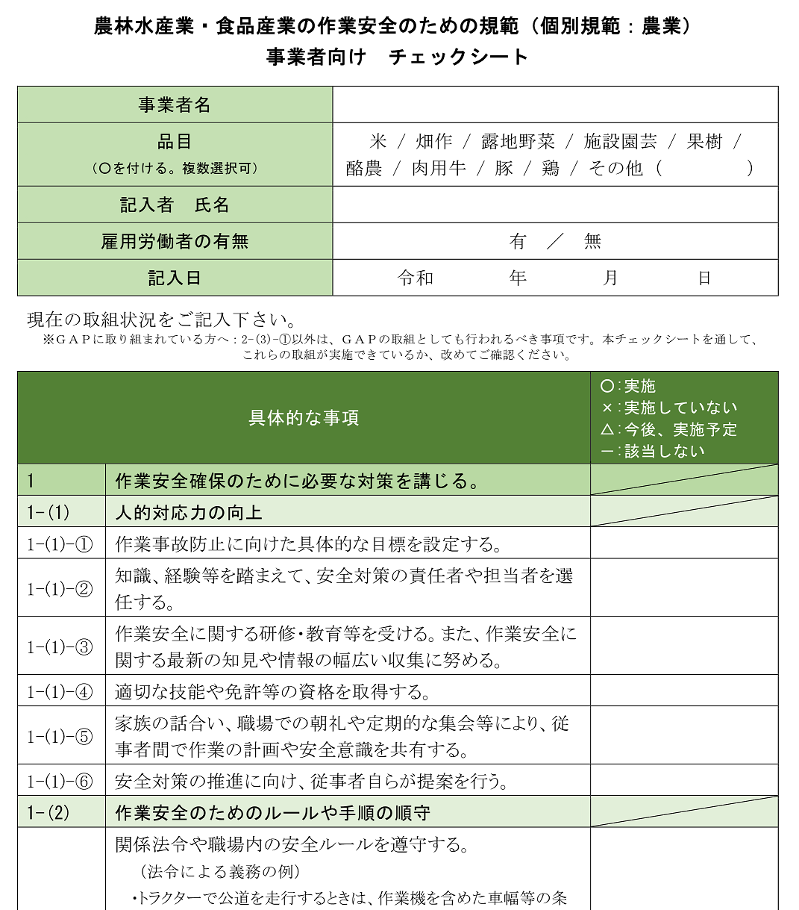
農業における労働安全衛生に関する規範・指針
1）農林水産業・食品産業の作業安全のための規範
令和2年度に農林水産省が新たに策定
全産業対象の「共通規範」と農業・林業・木材産業・漁業・食品産業の５業種毎の「個別規範」が存在
例えば農業の個別規範では「安全に配慮した服装や保護具等を着用する」「暑熱環境下では水分や塩分を摂取する」等基本的な事項を整理
これらを実施しているかのチェックシートを用意
さらに詳細な「解説書」を整理
「個別規範：農業」
事業者向け チェックシート の抜粋
Notes:
農水省が定めている2つの基本的な決まりを紹介（いわば法律がないことの代わりのようなもの）
前述のように、農業には基本的な安全の法律がない。それに代わるものとして、農林水産省では本スライドの「作業安全のための規範」と、次ページの「農作業安全のための指針」を作成。
両者には重複する部分がないわけではないが、大別すると、「規範」の方が基本的な心構えを記述しているの対し、「指針」の方は個別機械ごとの安全対策など具体策を記述している。どちらも、必要に応じて参照してほしい。
※これら規範・指針は個別の農業者が直接熟読するものではないが（もちろん、熟読することは望ましいが）、農業者の安全指導にあたる人はこれらの存在を了知し、必要に応じて活用すべきもの。

Slide 37
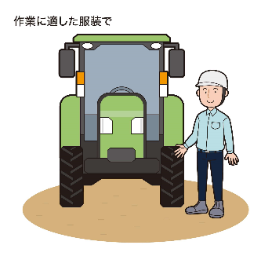
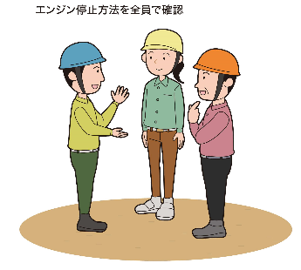
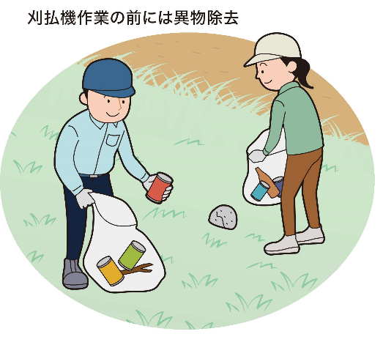
農業における労働安全衛生に関する規範・指針（続き）
2）農作業安全のための指針
平成14年に農林水産省が策定、平成30年に改訂
農作業安全を進めるにあたり最も基本的・全般的な事項を列挙しており、最初に安全を考えるときに参照
「都道府県・地域段階で留意すべき事項」と「農業者等が留意すべき事項」があり後者が主体
「乗用型機械」「携帯式機械」など毎に作成
「個別農業機械別留意事項」というさらに詳細な参考資料も作成
安全指針本文は共通的事項主体
参考資料で個別機械別も整理
Notes:
（前ページ参照）

Slide 38

労災保険は加入義務のない人もぜひ加入を
労災保険は本来、労働者のための制度であり、法人の被雇用者については加入義務が雇い主に課されている
農業は家族経営も多く、その場合は原則対象外だが、農業労働の実情からみて労働者に準じて扱うべきとも考えられ、「特別加入」の制度が存在
○特別加入の種類
(1)特定農作業従事者
年間販売額300万円以上等の一定以上の規模で、
①動力駆動機械を使用、②高所作業、③農薬散布
などの作業をする人
(2)指定農業機械従事者
①農業用トラクター、②自走式田植機、③コンバイ
ンその他の収穫機などの機械を使用する人
(3)中小事業主等
常時300人以下の労働者を使用する事業主および
その家族など
農業者の加入割合は８％程度にとどまっているが、一定以上の障害には一生の年金支給など民間保険にはない有利な点があり、ぜひ加入をお勧め
特別加入は3種類の制度
○補償の内容
(1)休業4日以上のケガ
自ら設定した日当額に応じた日額の支払いに加え治
療費は無料
(2)障害が残った場合
障害の程度に応じて年金または一時金の支払い
※ 加入方法が分からない場合は、地元農協か都道府県庁農政部局にお問い合わせを
Notes:
「労災保険」加入の勧め
それでも事故を起こしてしまった場合に備える保険も大切。ＪＡの共済や損保会社の保険も有用だが、労災保険は労働者を対象としたいわば国営の制度であり、民間の保険には乏しい・あるいはない「休業補償」「一生の年金支払い」などの仕組みがある。
スライドにあるとおり農業者の加入率は低いが、このような有利な保険にぜひ加入することをお勧めする。地域で取り組んでほしい。
【３０】

Slide 39
ご清聴、ありがとうございました
農作業安全十訓
自分だけは大丈夫、そんなわけはあり得ない
何か起こればまずもって、エンジン停止と心得る
防具・保護具は全ての基本
服の裾、ひらひらタオルが大ごとに
トラクター、シートベルトは命綱
夜道では、ないと追突反射材
通りみち、傾斜路・雑草・曲がり角
組での作業は合図を決めろ
暑いとき、水分・塩分・木かげで休憩
ケイタイ携帯、居場所も言って
安全ルールはみんなで議論、黙って分かるは夫婦もない
Notes:
エピローグ的スライドであり、10項目の標語的なものを紹介
本十訓は、3４ページの研修を実施しているときに、その一環で作ったもの。これまでのスライドで内容は触れてきたものが多いが、基本的な対策を網羅しており、参考にしてほしい。
【３０】【１５】

